Slide 1
Cybersecurity Agent with Large Language Model for Automotive
2025311610 김호연

Slide 2
Cybersecurity Agent with Large Language Model for Automotive
목차
문제정의
데이터/시뮬레이터
방법론
중간 결과
토론

Slide 3
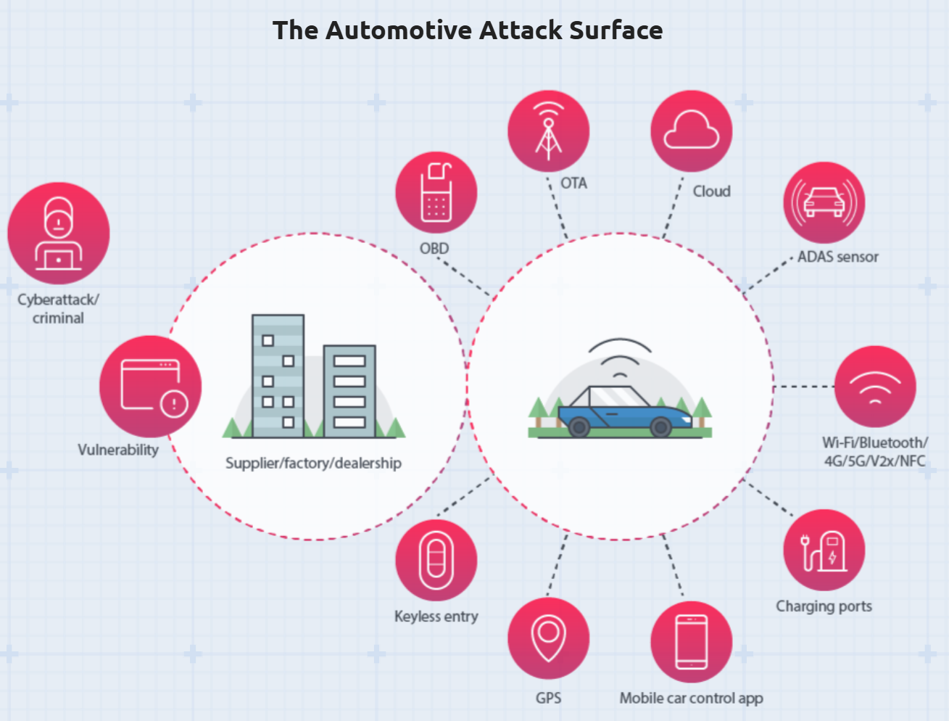
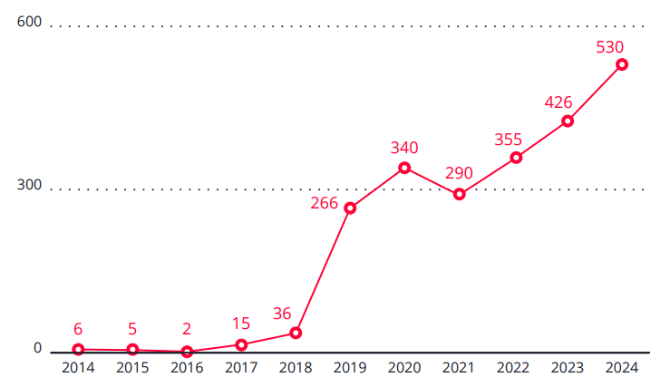
Cybersecurity Agent with Large Language Model for Automotive
1. 문제정의
차량 연결성 확대로 사이버 공격 표면이 증가하고, Mobile, Cloud, EV Charger 등으로 다변화되고 있다.
차량 취약점은 지속적으로 증가하는 추세이며, 2024년에는 총 530건의 취약점이 보고되었다.
차량 공격 표면 예시
차량 취약점 발생 추이
Notes:
https://vicone.com/solutions/automotive-cybersecurity-solutions
https://documents.vicone.com/reports/shifting-gears-2025-automotive-cybersecurity-report.pdf

Slide 4
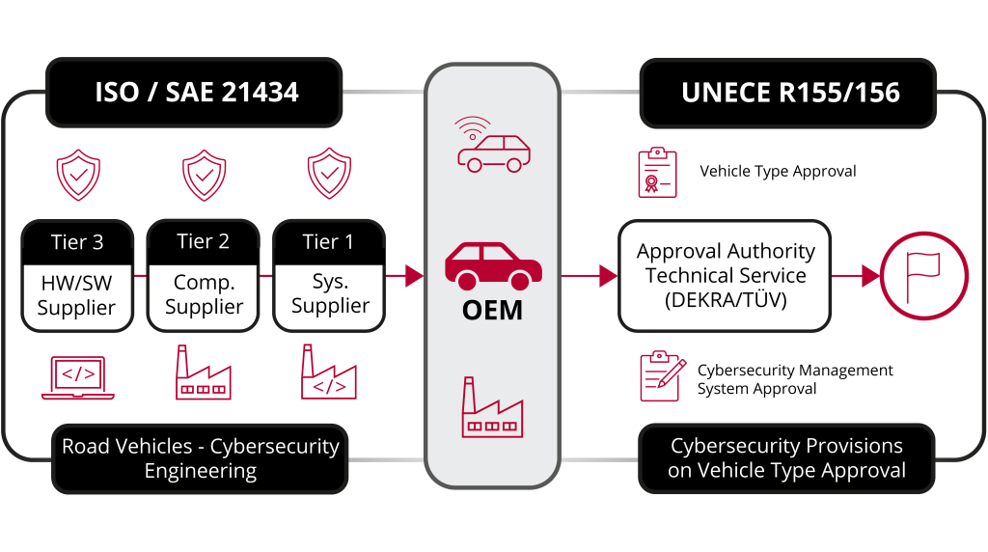
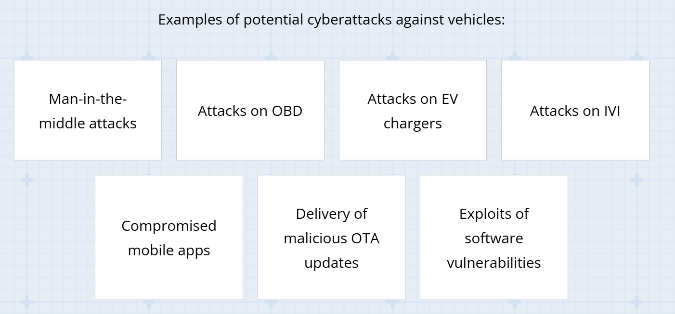
Cybersecurity Agent with Large Language Model for Automotive
1. 문제정의
차량 사이버보안 위협 대응을 위해 UNECE WP.29는 UN R155 (사이버보안, CSMS) 규정을 채택하였고,
ISO/SAE는 21434 (자동차 사이버보안 엔지니어링) 표준을 제정하였다.
양산 차량은 보안 활동 (예: TARA 등) 을 포함한 CSMS를 근거로 형식승인을 (VTA) 획득해야 한다.
차량 사이버보안 위협 예시
차량 사이버보안 법규

Slide 5
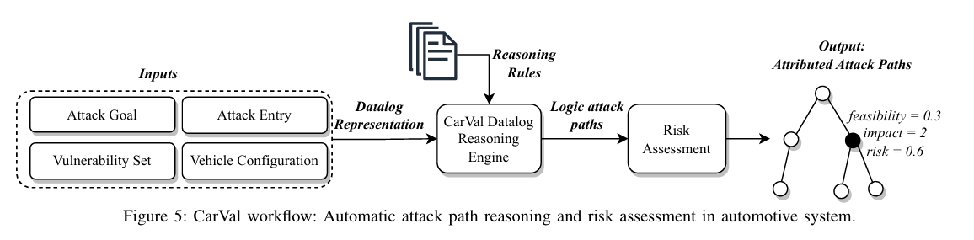
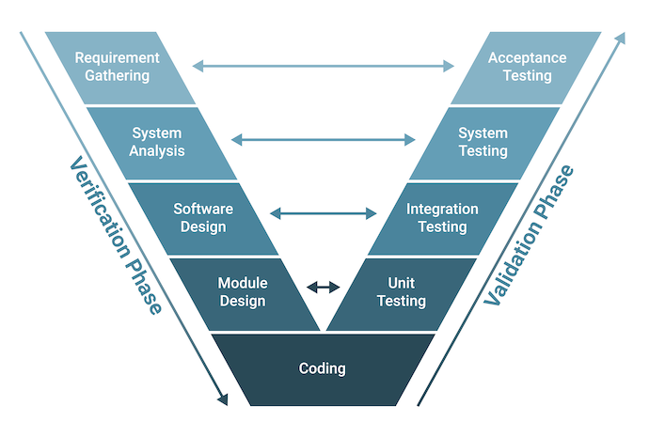
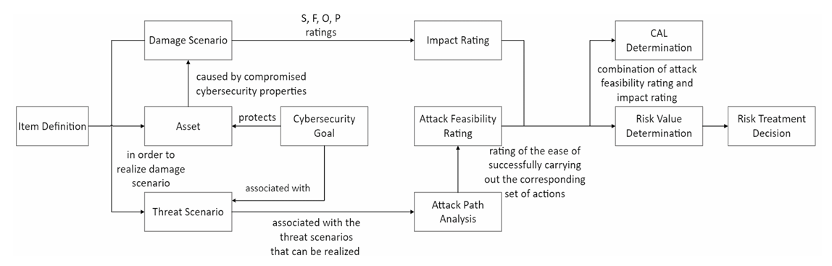
Cybersecurity Agent with Large Language Model for Automotive
1. 문제정의
차량 개발 관점에서 TARA는 설계 과정, Pentest는 검증 과정에서 진행된다.
각 보안 활동 모두 Attack Path Analysis를 진행하지만, 결과에는 차이가 있다.
TARA 분석에서 실제 환경과의 차이를 줄이고자 자동화 스크립트 기반 (예: CarVal) 방법을 제안한다.
하지만, 이는 시뮬레이션 환경을 도입하지 않는다는 한계가 있다.
CarVal (IEEE S&P 2025)
차량 SW 개발 프로세스 (ASPICE)
TARA HEAVNES 2.0
Notes:
Revisiting Automotive Attack Surfaces: a Practitioners’ Perspective https://ieeexplore.ieee.org/stamp/stamp.jsp?tp=&arnumber=10646688

Slide 6
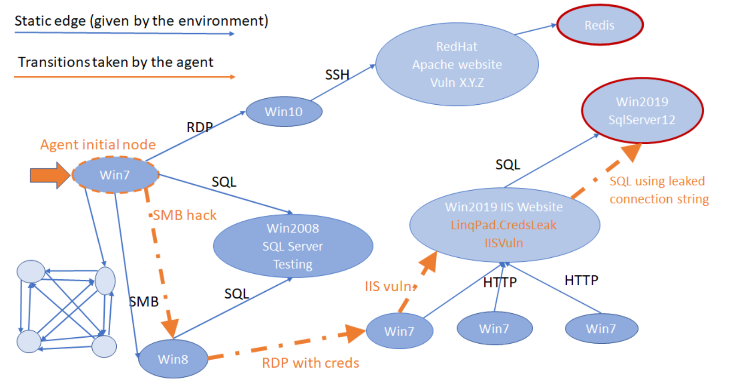
Cybersecurity Agent with Large Language Model for Automotive
2. 데이터/시뮬레이터
시뮬레이터: CyberBattleSim
Network Graph: G(node: machine type, edge: connection protocol)
Vulnerabilities
시뮬레이션 기반 공격 경로 분석 예시
Notes:
CyberBattleSim (https://github.com/microsoft/CyberBattleSim)
C-CyberBattleSim (https://github.com/terranovafr/C-CyberBattleSim)
DefenderBench (https://github.com/microsoft/DefenderBench)

Slide 7
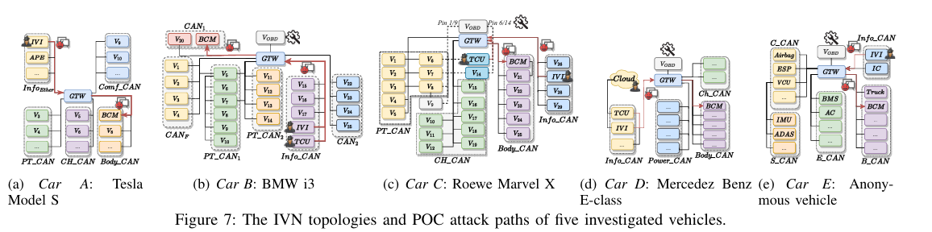
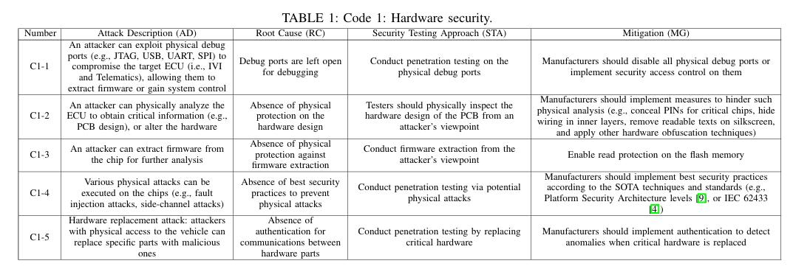
Cybersecurity Agent with Large Language Model for Automotive
2. 데이터/시뮬레이터
데이터: Automotive Topology & services (5 OEMs), Automotive Vulnerability (127 vulnerabilities)
Revisiting Automotive Attack Surfaces: a Practitioners’ Perspective (IEEE S&P 2025)
차량 내부 네트워크 토폴로지와 취약점 (IEEE S&P 2025)
Notes:
Revisiting Automotive Attack Surfaces: a Practitioners’ Perspective https://ieeexplore.ieee.org/stamp/stamp.jsp?tp=&arnumber=10646688

Slide 8
Cybersecurity Agent with Large Language Model for Automotive
2. 데이터/시뮬레이터
데이터: Automotive Topology & services (5 OEMs), Automotive Vulnerability (127 vulnerabilities)
Revisiting Automotive Attack Surfaces: a Practitioners’ Perspective (IEEE S&P 2025)
RL 환경 (Cyberbattlesim) → 잘 됨.
Automotive Simulator 근데 automotive에서는 잘 안됨.→ node가 너무 많아서 학습 어렵
LLM 환경 → 잘 안됨 (이미 defenderbench에서 보여줌) → 재사용해서 실행 huggingface에서
LLM + RL로 RL 학습시간 줄이고 성능도 올라감 → 어떻게? LLM에게 물어보기 RL에 넣기 모르겟으면 물어봐서 잘되게 만들었다 (rule-based 처럼 대충)
Notes:
Revisiting Automotive Attack Surfaces: a Practitioners’ Perspective https://ieeexplore.ieee.org/stamp/stamp.jsp?tp=&arnumber=10646688

Slide 9
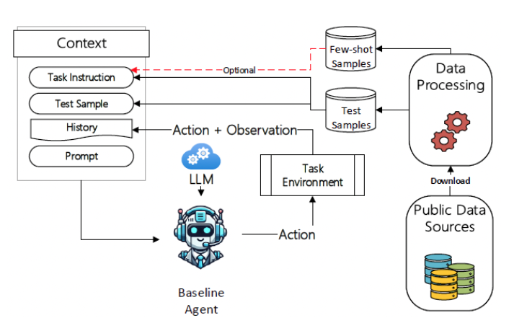
Cybersecurity Agent with Large Language Model for Automotive
3. 방법론
A. Base RL Agent (CyberBattleSim, OpenAI Gym)
Random, Rule-Based, DQL, QTL Agent 학습
B. RL + LLM Agent (DefenderBench)
Base RL Agent에 LLM을 도입
C. 차량 데이터 적용
차량 내부 네트워크 토폴로지, 취약점 환경 구성
차량 내부 네트워크 공격 경로 도출
Notes:
Physical space

Slide 10
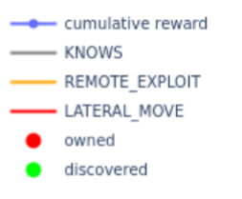
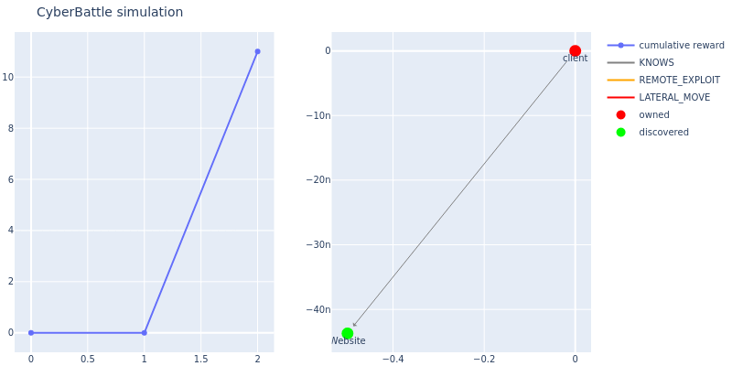
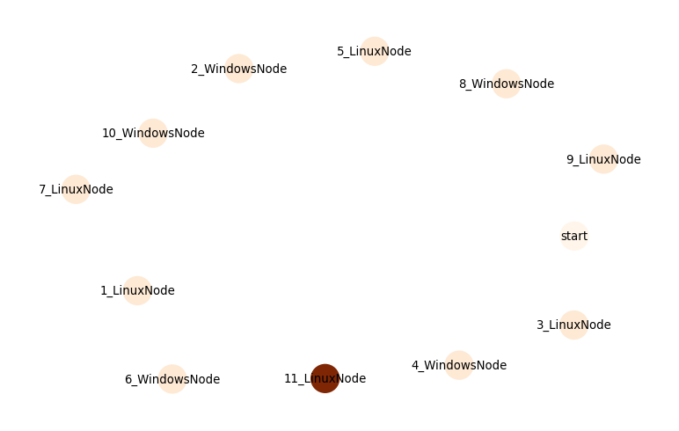
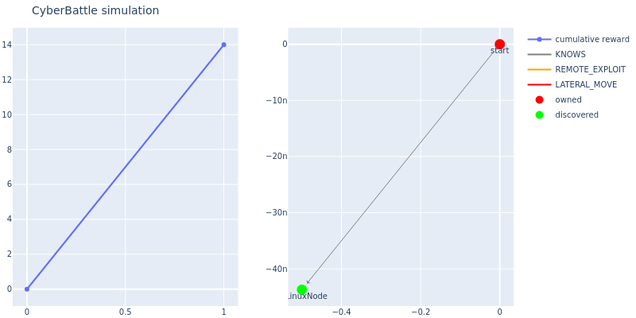
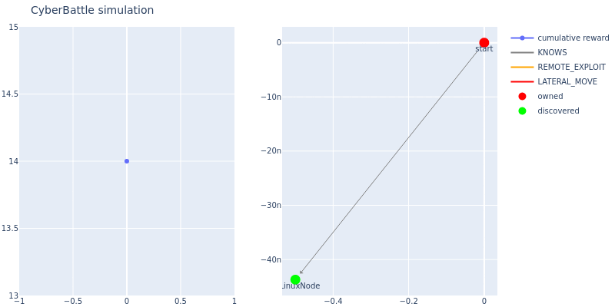
Cybersecurity Agent with Large Language Model for Automotive
4. 중간 결과
A. Base RL Agent
Random
Rlue-Base
Deep Q-Learning (Best)
Q-Tabular Learning
Random
Rule-Base
Simulation Environment
Deep Q-Learning
Q-Tabular Learning
Notes:
Physical space

Slide 11
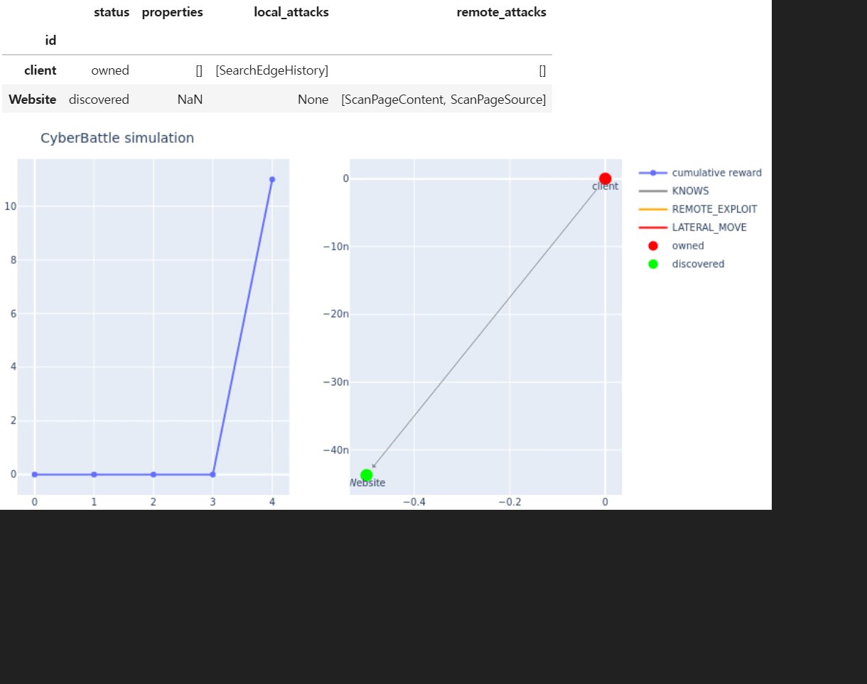
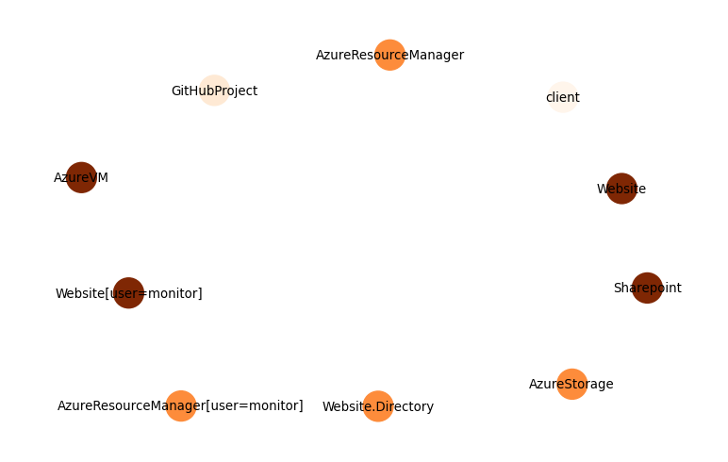
Cybersecurity Agent with Large Language Model for Automotive
4. 중간 결과
A. Base RL Agent
Toy CTF (Capture The Flag)
Simulation Environment
Notes:
Physical space

Slide 12
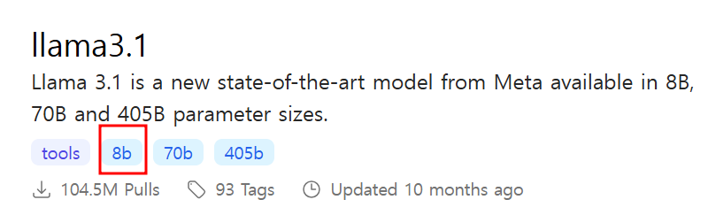
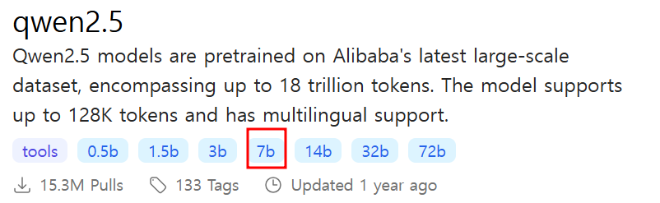
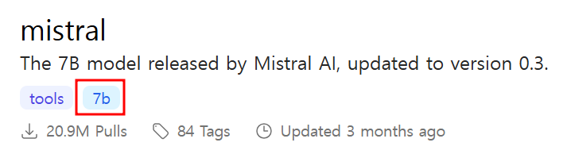
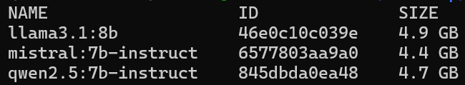
Cybersecurity Agent with Large Language Model for Automotive
4. 중간 결과
B. RL + LLM Agent
Ollama 프레임워크를 이용하도록 변경
Random + 경량화 LLM을 통한 PoC
OS | Ubuntu 20.04.6 LTS (Focal)
Kernel | 5.19.0-40-generic (PREEMPT_DYNAMIC)
CPU | Intel Core i5-11400 (11th Gen)
GPU | None
Model | CyberBattleSim Chain2 | CyberBattleSim Chain4 | CyberBattleSim Chain10 | CyberBattleCTF Tiny | CyberBattleCTF Toy | 시간
Random | 3/4 | 2/6 | 2/12 | 1/2 | 2/12 | 5m
Llama 3.1 8B | 3/4 | 2/6 | 3/12 | 1/2 | 3/12 | 25h
Qwen 2.5 7B | 3/4 | 2/6 | 3/12 | 1/2 | 3/12 | 25h
Mistral 7B | 3/4 | 2/6 | 3/12 | 1/2 | 3/12 | 25h
각 LLM 모델의 침해 노드 / 전체 노드 표
Ollama 모델
Notes:
Physical space

Slide 13
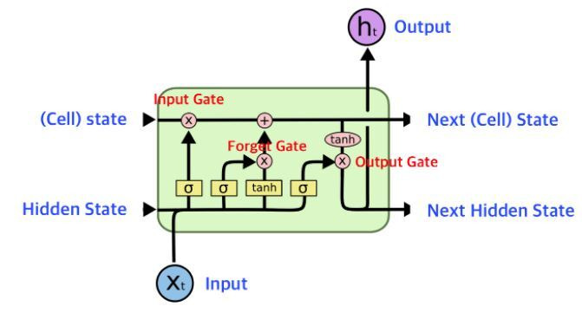
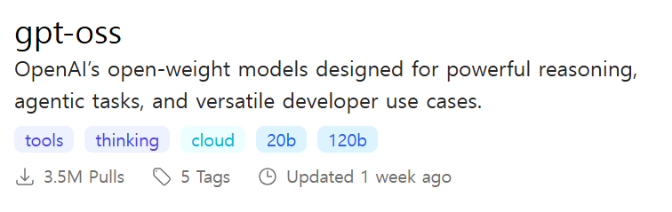
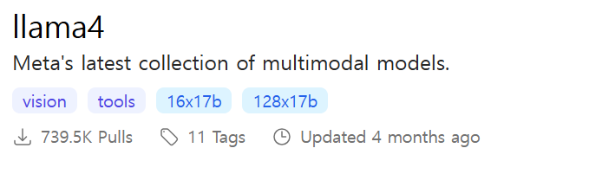
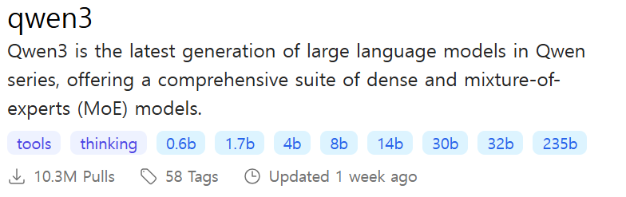
Cybersecurity Agent with Large Language Model for Automotive
5. 토론: 추후 계획
1) RL + LLM 모델 성능 개선
RL: DQL, DRQN 으로 대체
LLM: 최신 모델 Full Weight (~200GB) 사용
2) Automotive Topology 환경 구성
CyberbattleSim을 이용하여 차량 네트워크 환경 구성
3) Automotive Topology 공격 경로 분석
CarVal 결과와 비교
DRQN
Tesla Model S Topology
Simulation Environment
LLM
Notes:
Physical space

Slide 14
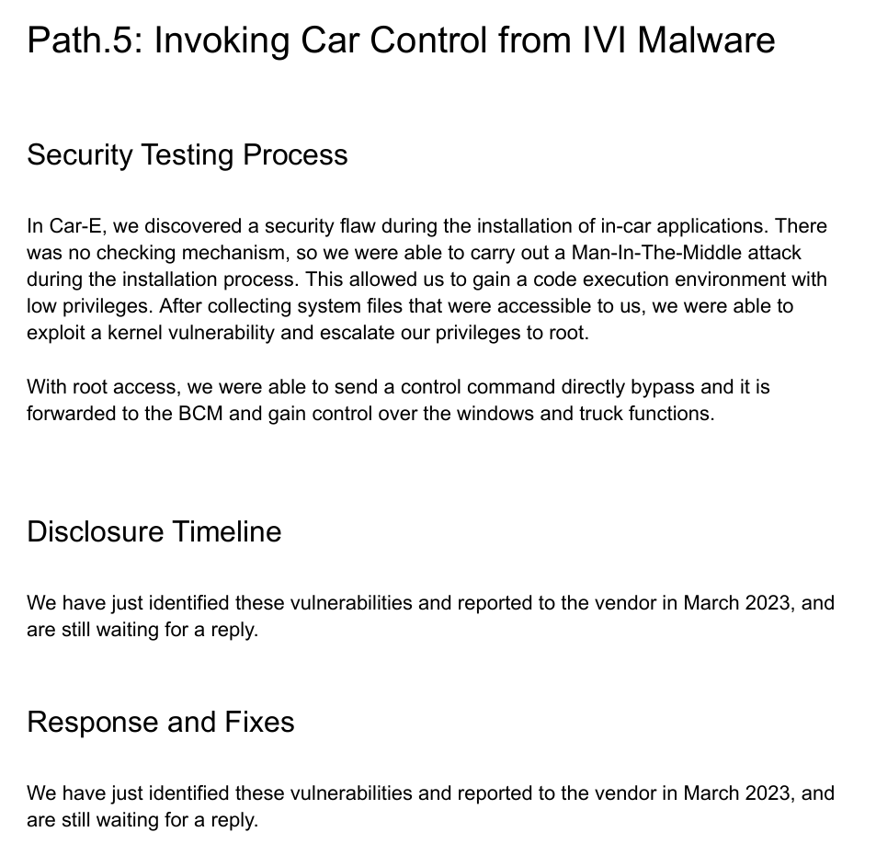
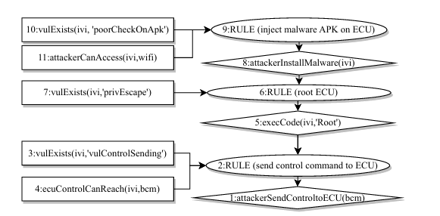
Cybersecurity Agent with Large Language Model for Automotive
5. 토론: 예상 결과
LLM Agent 기반으로 차량 내부 네트워크 공격 경로 자동 생성 및 레포트 작성
차량 내부 네트워크 공격 경로 및 레포트
Notes:
Physical space

